Slide 1
可愛的小動物介紹
資料蒐集：小庭

Slide 2
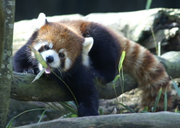
小貓熊
身體大部分為深棕色，四肢為黑色，蹠底顏色較淡，且有毛可防滑，眼睛邊緣為黑色，尾部則為環狀黑白相間。
小貓熊是夜行性或晨昏活動的動物，白天在樹上睡覺。

Slide 3
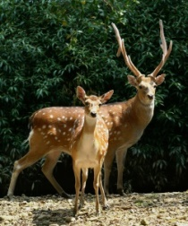
梅花鹿
梅花鹿的雄鹿出生後第一年不長鹿角，兩歲起開始長鹿角。
雄鹿在每年5、6月時掉角。
毛色為褐色至紅棕色，背部和體側佈滿7-8排白色的斑點，
食性：草食

Slide 4
資料來源
小貓熊
http://newweb.zoo.gov.tw/Pager/Show/ZooData_Index_Show.aspx?Animal_ID=164
梅花鹿
http://newweb.zoo.gov.tw/Pager/Show/ZooData_Index_Show.aspx?Animal_ID=15

